Slide 1




Cryptic
Програмна система для агрегації та аналітики криптогаманців.
Серверна частина.
Логування та моніторинг.
Дубовий Микита Вячеславович, ПЗПІ-21-4
Керівник: доц. кафедри ПІ Ірина ГРУЗДО
17 червня 2025

Slide 2

Актуальність роботи
Стрімкий розвиток криптовалютних ринків та зростання кількості користувачів із мультигаманцями
Відсутність єдиного інтерфейсу для централізованої агрегації й аналізу даних із різних блокчейн-мереж
Необхідність оперативного інформування користувачів про зміни в стані їхніх активів
2
Notes:
стасіку додати більше інфи про актуальність

Slide 3

Мета роботи
Розробити серверну частину програмної системи для агрегації та аналітики криптогаманців.
Завдання, котрі має виконувати система
Надання безпечної та зручної авторизації та автентифікації;
Забезпечення високого рівня безпеки користувацьких даних;
Забезпечення високого рівня доступності та стабільності системи;
Надання системи моніторингу ключових метрик;
Здатність до горизонтального масштабування та відмовостійкість через контейнери Docker і оркестрацію;
Система інтелектуальних сповіщень;
3

Slide 4

Аналіз проблеми
Ключові проблеми користувачів
Відсутність єдиного інтерфейсу для доступу до даних із різних мереж (Bitcoin, Ethereum, Solana)
Розподілене зберігання й обробка журналів подій без централізованої платформи
Відсутність механізму своєчасного інформування користувачів про критичні події
4

Slide 5



Аналіз конкурентів
Виявлені недоліки конкурентів
CoinStats: обмежена підтримка аналітики транзакцій
Zerion: лише EVM-сумісні мережі
CoinTracker: затримки оновлень
Виявлені переваги конкурентів
CoinStats: підтримка понад 5000 токенів і понад 300 бірж
Zerion: enterprise-рівень доступності
CoinTracker: масштабована архітектура
5

Slide 6


Постановка задачі
Спроєктувати, реалізувати та протестувати серверну частину програмної системи для агрегації та аналітики криптогаманців. Налаштувати та зебезпечити централізовану систему логування та моніторингу стану системи. Необхідні компоненти ПЗ:
єдиний API Gateway для уніфікації запитів від клієнтів і маршрутизації їх до відповідних мікросервісів;
механізм централізованого логування;
підсистему push-сповіщень, що забезпечить своєчасну доставку повідомлень користувачам про критичні події;
6

Slide 7



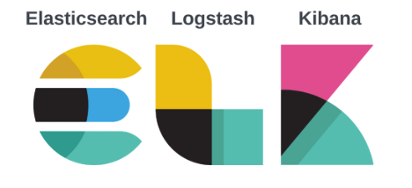












Використані інструменти і технології
7

Slide 8
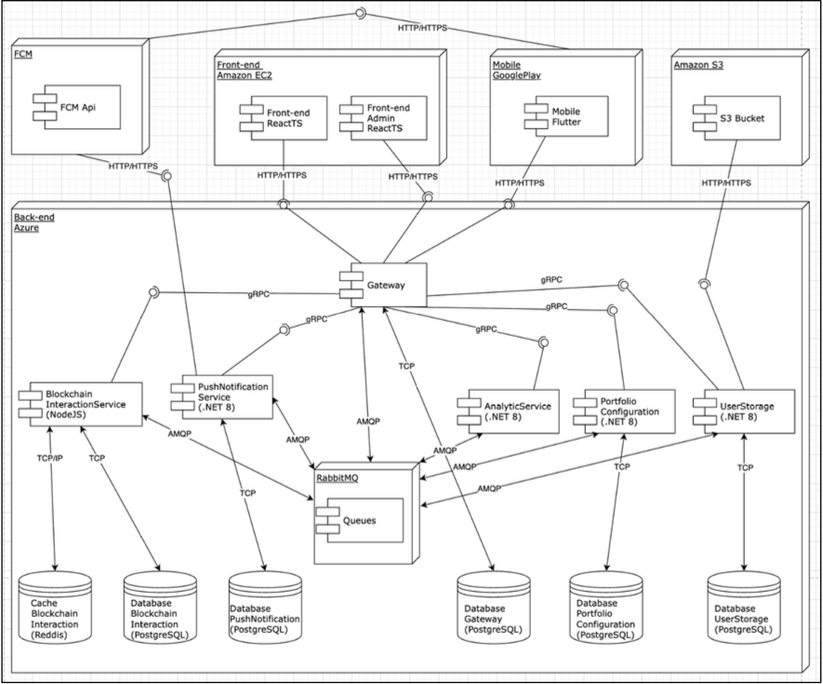
Діаграма розгортання
Мій вклад в розробку серверної частини полягає у:
Gateway виконує роль маршрутизатора;
UserStorage мікросервіс для зберігання даних;
PushNotification мікросервіс для відправки сповіщень
8

Slide 9
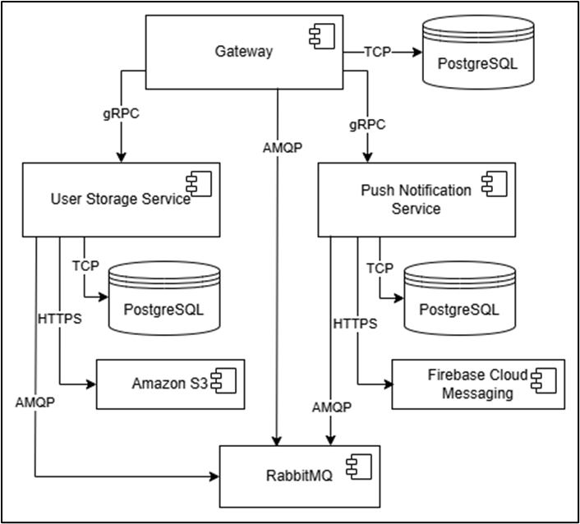
Діаграма компонентів
Діаграма ілюструє, як логічно розподілені частини системи взаємодіють між собою за допомогою мережевих протоколів, які саме сторонні сервіси залучені до процесу, та які канали зв’язку використовуються для асинхронного обміну повідомленнями.
Розглянуто сервіси з моєї області розробки: API Gateway, User Storage Service, Push Notification Service.
9

Slide 10
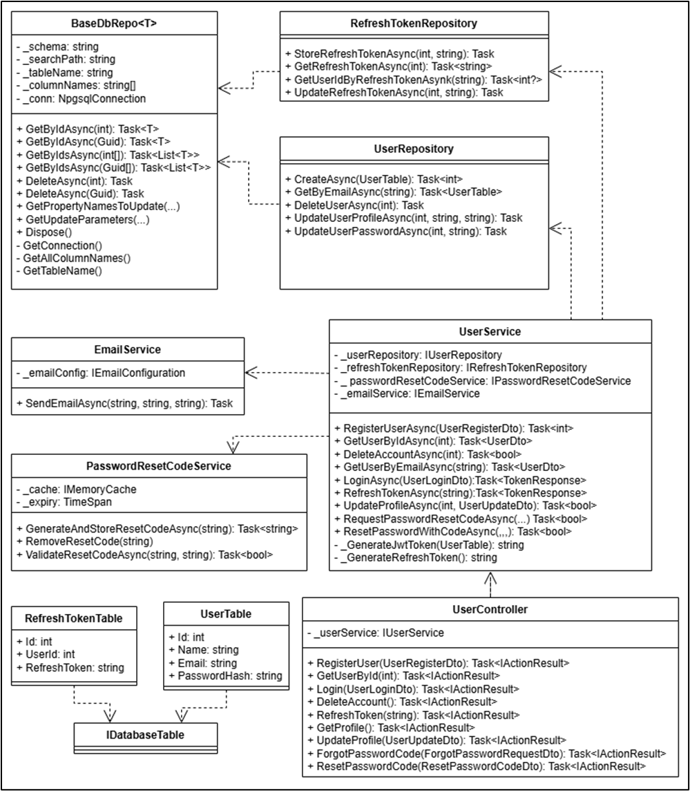
Діаграма класів
При проектуванні сервісів використовується спрощений Domain Driven Design із використанням Dependency Injection для зв’язків між сервісами та репозиторіями.
10

Slide 11
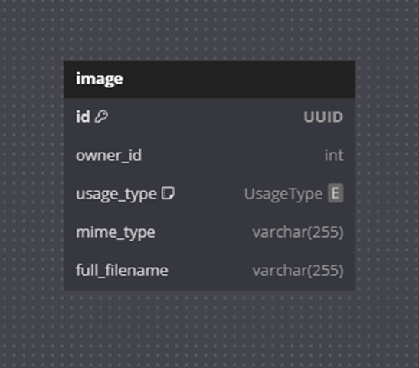
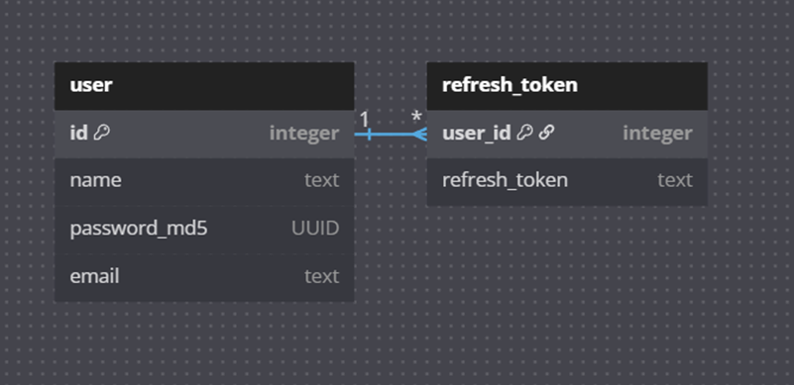
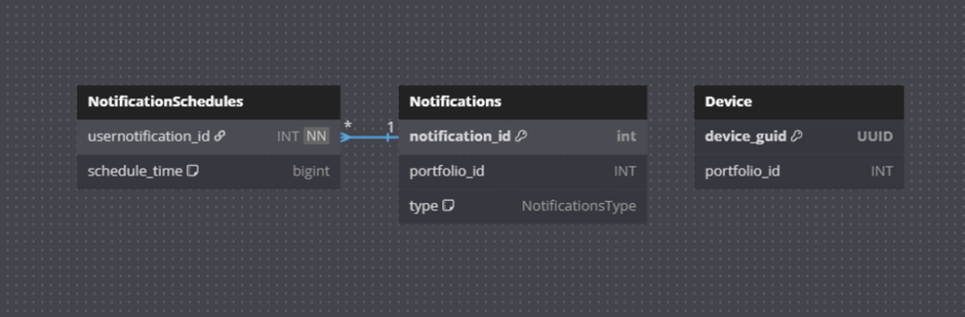
Структури зберігання даних
У якості бази даних використовувалася PostgreSQL. Таблиці створювалися відповідно потреби безпечно зберігати чутливі дані.
11

Slide 12
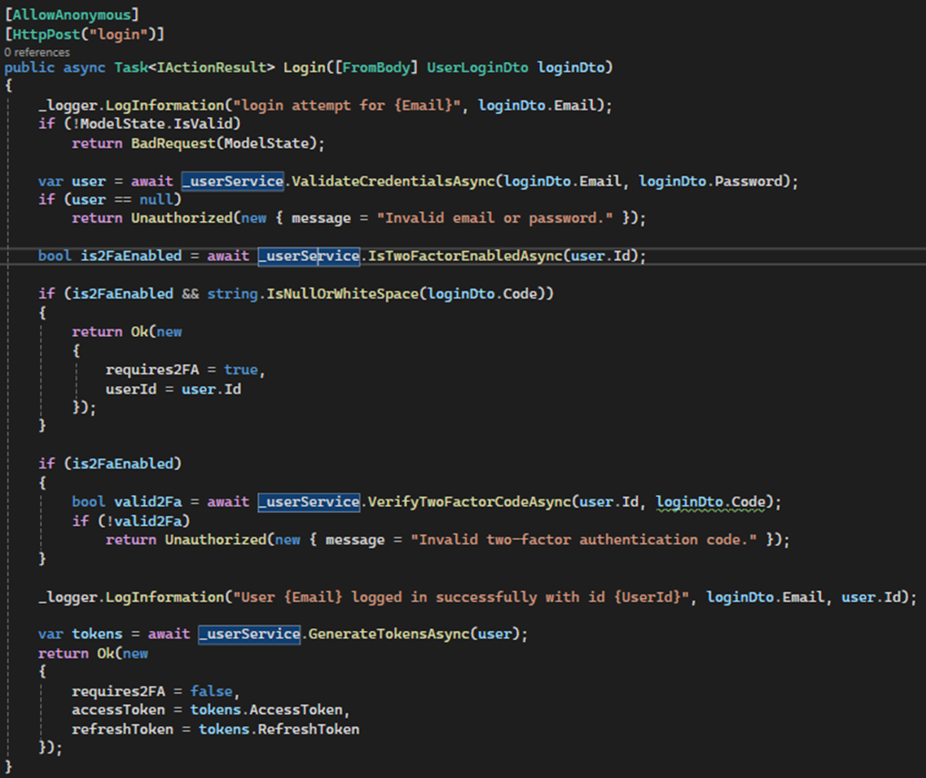
Процедура
авторизації
Для безпеки API Gateway реалізує механізм аутентифікації за допомогою JWT. Після успішної перевірки облікових даних сервіс Gateway генерує JWT-токен, підписаний секретним ключем.
12
14

Slide 13
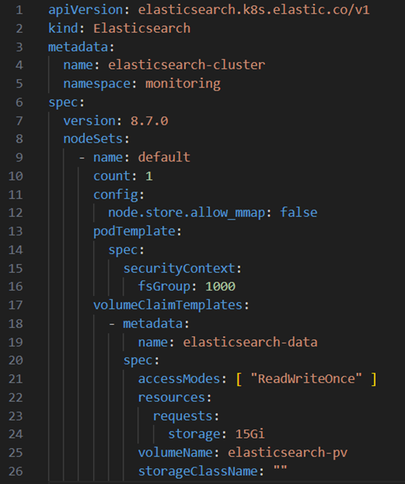
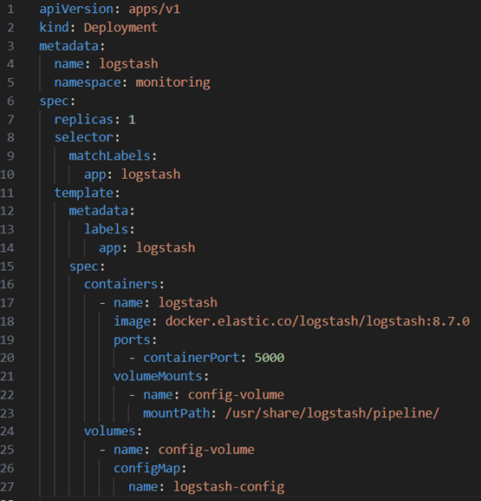
Логування
Спочатку події надходять у сервіс логування Logstash через чергу повідомлень, після чого зберігаються в Elasticsearch.
13

Slide 14
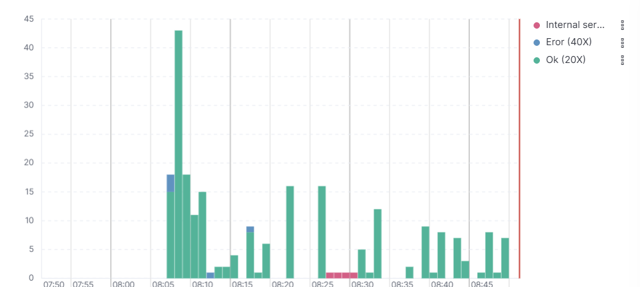
Моніторинг
Для візуалізації логів та організації моніторингу використовується Kibana. Вона дозволяє створювати гнучкі дашборди, які відображають як загальний стан системи, так і специфічні метрики
14

Slide 15
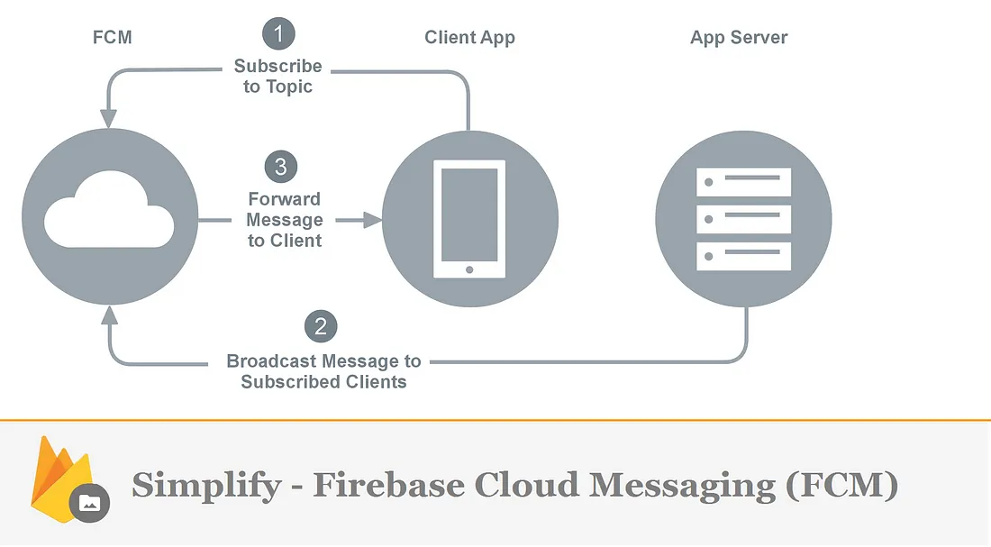
Push-сповіщення
Сервіс push-сповіщень реалізовано як окремий мікросервіс, що відповідає за доставку повідомлень користувачам на мобільні пристрої через Firebase Cloud Messaging.
15

Slide 16
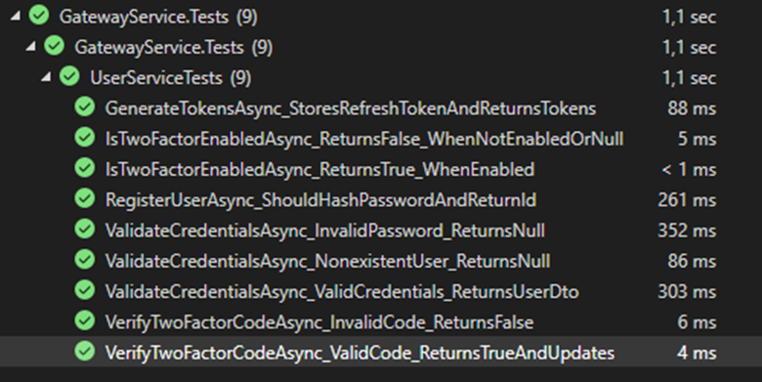
Тестування
Якість системи було перевірено за допомогою ручного та юніт тестування. Тестування проводилося із застосуванням бібліотеки xUnit у поєднанні з Moq для створення імітацій залежностей.
16

Slide 17
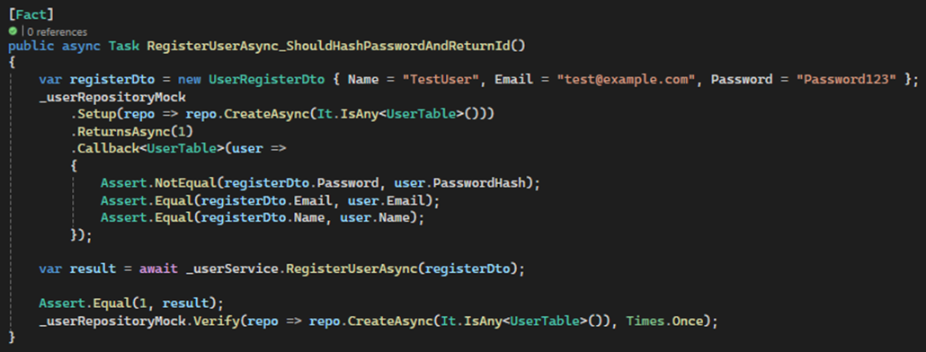
Тестування
Приклад тесту для перевірку збереження паролів користувачів
17

Slide 18

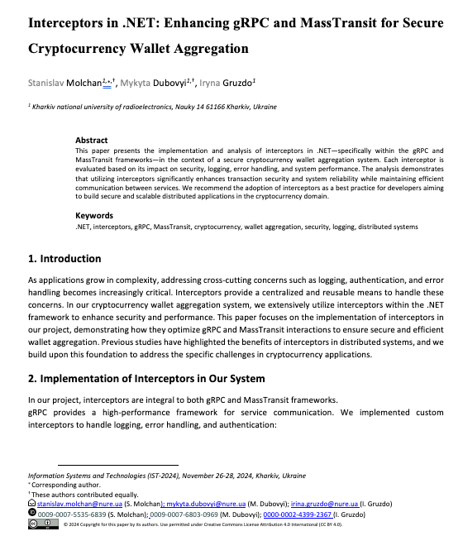
Публікація результатів
18

Slide 19
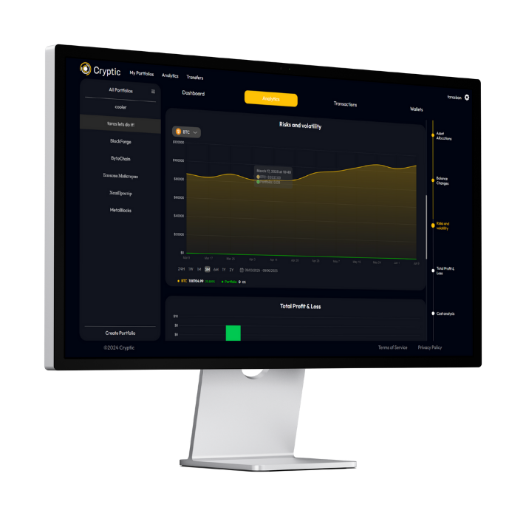
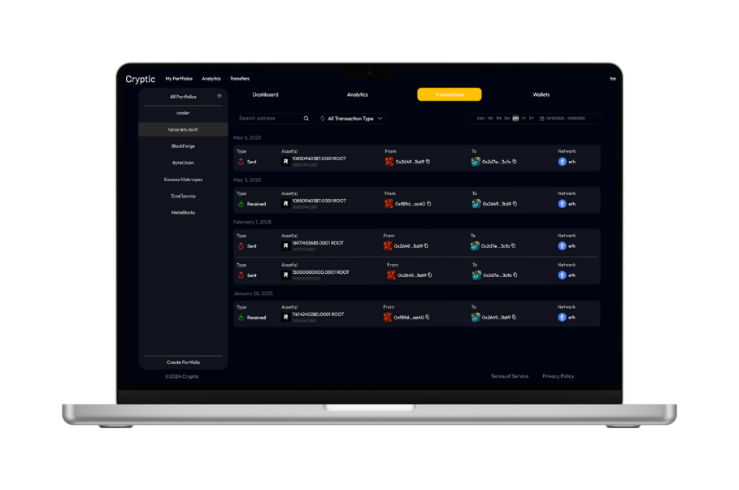
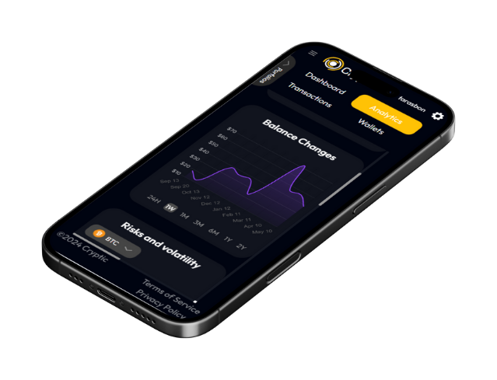
Підсумки
В кваліфікаційній роботі спроєктовано та реалізовано серверну частину програмної системи для агрегації та аналітики криптовалютних активів, що охоплює реалізацію централізованого API Gateway, логування, моніторингу та надсилання push-сповіщень.
19

